Slide 2
中线强势指标
主力控盘详解
12月4日20:15
张明科
执业编号:A1120619100001
经传多赢投资顾问，从事金融研究、证券分析多年，对主力操盘行为有很强的认知，熟悉中小投资者的操作和心理特点，擅长用资金推动论和波段理论把握短线、中线个股。

Slide 3
0 1
中线强势指标主力控盘讲解
0 2
如何快速挑选控盘板块个股？
0 3
什么环境下用控盘更好？

Slide 4
主力控盘指标

Slide 5
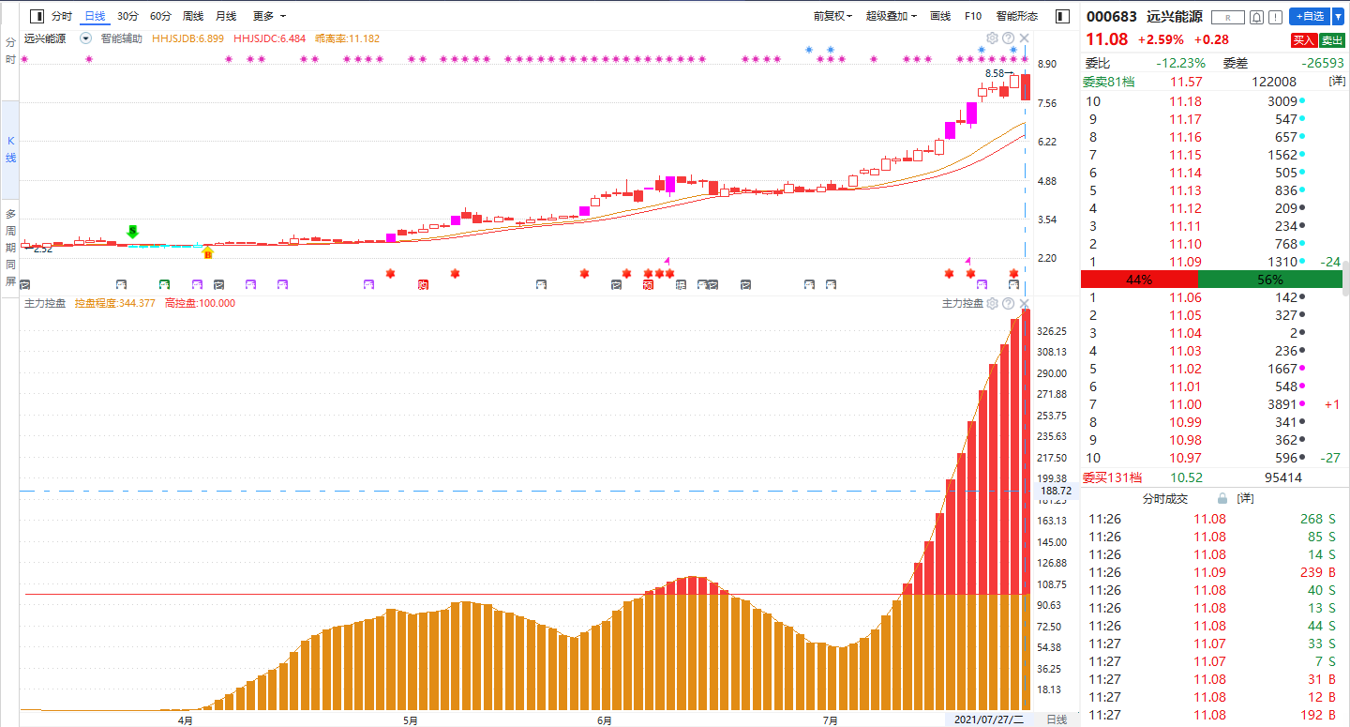
主力控盘：衡量中线资金强势度
通过量价关系来推导主力对筹码的锁仓程度，
从而判断主力对股票的控盘力度
红柱-高控盘(≥100）
黄柱-新控盘（0~100）

Slide 6
有控盘
有控盘，更易走出中线强势

Slide 7
无控盘
缺少主力控筹的状态下，股价中线走强的动力较弱

Slide 8
机会来源：控盘增加
行业板块

Slide 9
机会来源：控盘增加
个股

Slide 10
速选控盘机会

Slide 11
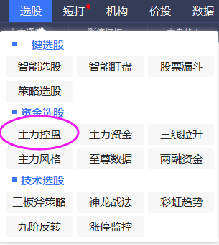
1、选股中心-主力控盘
全方位主力控盘选股

Slide 12
新控盘
新控盘，控盘在0~100
多轮洗筹，时间换空间，适合做波段的朋友

Slide 13
高控盘
高控盘，控盘100以上，达到强力影响股价地步
强拉升会有，强出货也有，适合喜欢做强势股朋友用

Slide 14
连续控盘
连续控盘（控盘增加）是最舒服的阶段，机会较多

Slide 15
控盘回档
等待金叉回档的控盘股，作自选跟踪用

Slide 16
2、选股中心-智能盯盘
以控盘增加为基础搭配，有更好的的中线资金支撑

Slide 17
示例1
控盘增加+超级单十天净流入=中短线资金强势

Slide 18
示例2
控盘回档：在资金趋势向好的情况下，布局回档方向

Slide 19
什么环境用控盘更好

Slide 20
中线上攻拐头向上
横向样本统计-中线上攻拐头向上，中线控盘环境向好

Slide 21
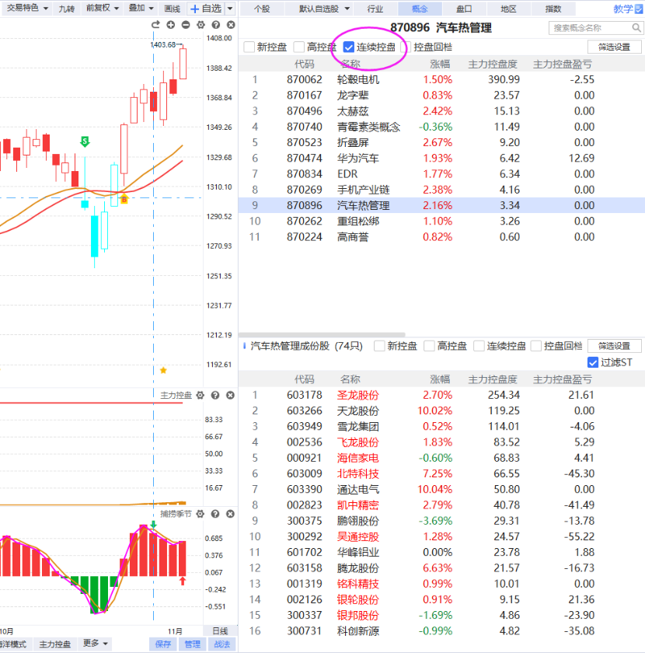
示例
中线状态好，控盘增加即为选股加分项！

Slide 22
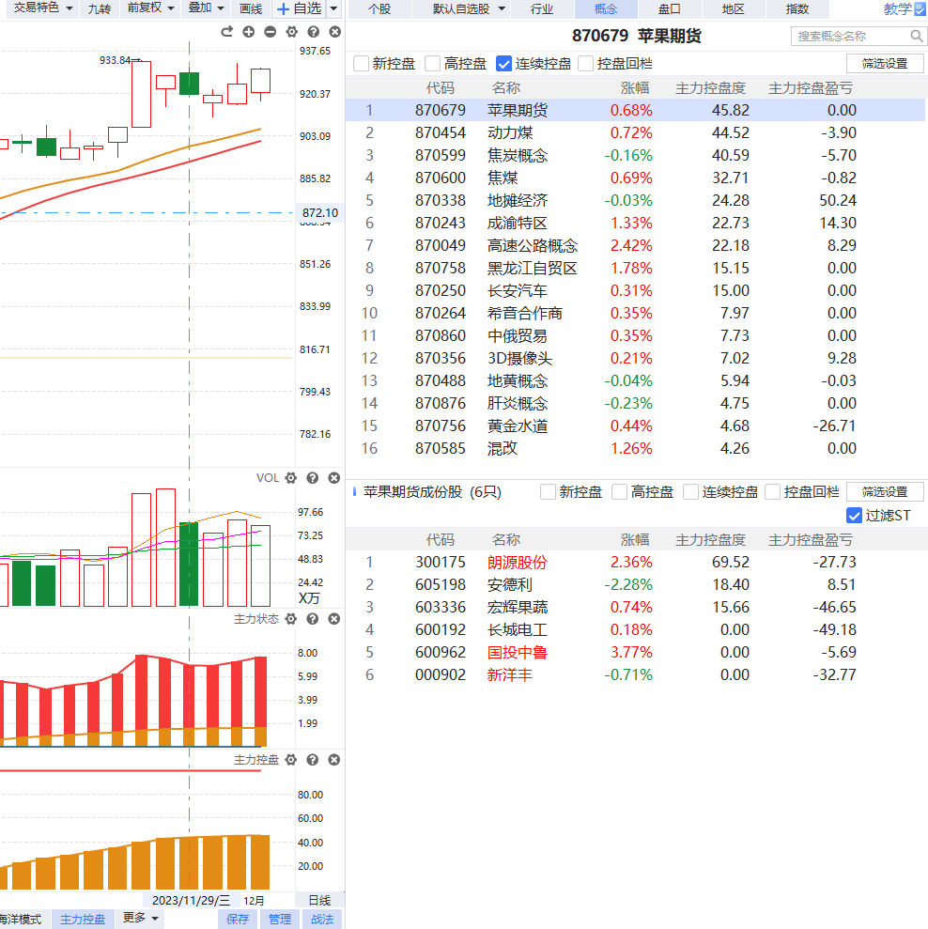
示例
中线状态好，控盘增加即为选股加分项！

Slide 23
课程小结
主力控盘是衡量中线资金强势度的指标，控盘增加除了提升中线胜率，对短线波段的增强稳定作用也有提升；
利用好「主力控盘」和「智能盯盘」平台，能快速选出有控盘机会的板块和个股；
中线上攻数值提升，选控盘方向即为加分项。

Slide 26
标题标题标题标题

Slide 27
控盘双突破战法
12月11日20:15
张明科
执业编号:A1120619100001
经传多赢投资顾问，从事金融研究、证券分析多年，对主力操盘行为有很强的认知，熟悉中小投资者的操作和心理特点，擅长用资金推动论和波段理论把握短线、中线个股。

Slide 28
牛熊线精讲
12月18日20:15
张明科
执业编号:A1120619100001
经传多赢投资顾问，从事金融研究、证券分析多年，对主力操盘行为有很强的认知，熟悉中小投资者的操作和心理特点，擅长用资金推动论和波段理论把握短线、中线个股。

Slide 29
牛熊线
抢抓趋势强突破点
12月25日20:15
张明科
执业编号:A1120619100001
经传多赢投资顾问，从事金融研究、证券分析多年，对主力操盘行为有很强的认知，熟悉中小投资者的操作和心理特点，擅长用资金推动论和波段理论把握短线、中线个股。

